Slide 1



TRƯỜNG TIỂU HỌC HÒA NGHĨA
CHÀO MỪNG
QUÝ THẦY, CÔ GIÁO VỀ DỰ GIỜ THĂM LỚP
Môn: Tiếng Việt - Lớp 2A
Giáo viên: Nguyễn Thị Mai Lan

Slide 2
Bài 5: Giọt nước và biển lớn
Tiết 3

Slide 3

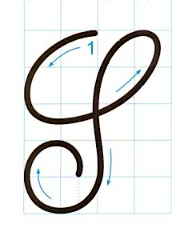
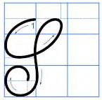
Viết
Viết chữ hoa S

Slide 4
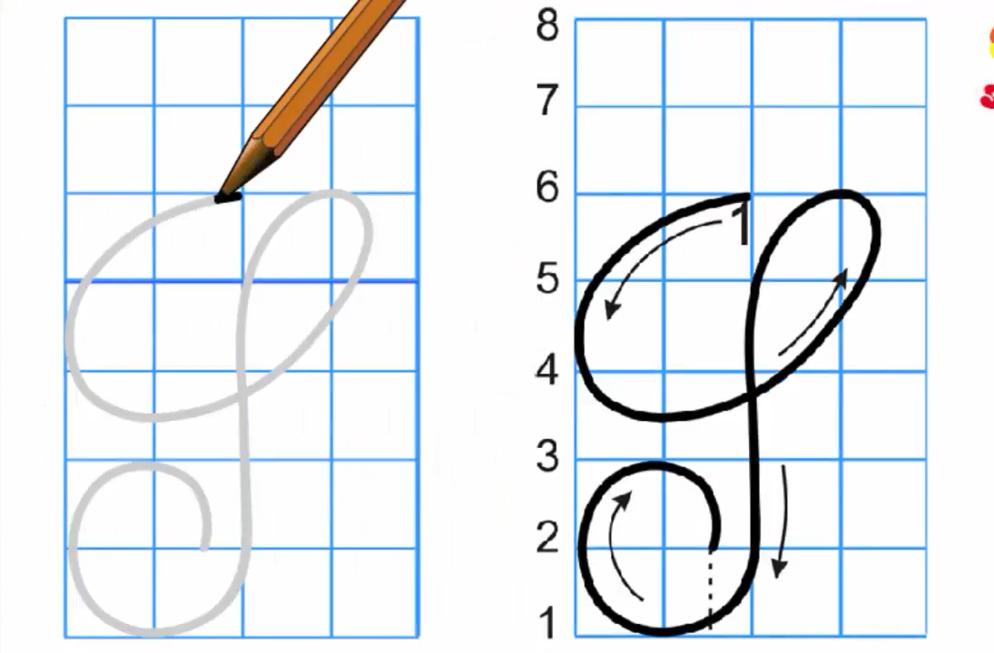
Viết chữ hoa S

Slide 5
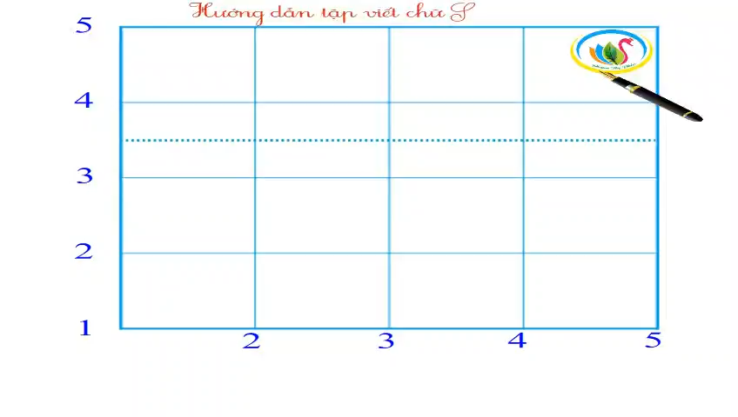
Viết chữ hoa S

Slide 6

Viết ứng dụng
Suối chảy róc rách q ua khe đá.

Slide 7
Viết ứng dụng
Suối chảy róc rách q ua khe đá.
a. Chữ cái nào được viết hoa?
b. Khoảng cách giữa các chữ ghi tiếng như thế nào?
c. Những chữ cái nào cao 2.5 li ?
→ Chữ S.
→ Khoảng cách giữa các chữ ghi tiếng là 1 con chữ o.
→ Chữ S, h, k, y.

Slide 8
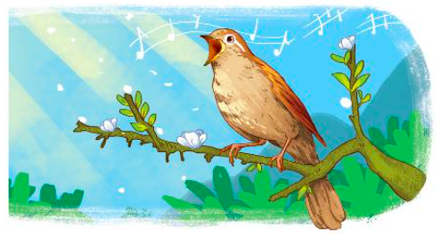

Viết
Luyện viết vở

